Slide 1
LOGO HERE
Human Education Edition Biology (Junior) Please Enter Your Detailed Text Here, The Content Should Be Concise And Clear, Concise And Concise Do Not Need Too Much Text
人教版 生物（初中）
第1章 第4节
鱼
Please Enter Your Detailed Text Here, The Content Should Be Concise And Clear, Concise And Concise Do Not Need Too Much Text

Slide 2
学习目标
线形动物和环节动物
1
能区分脊椎动物和无脊椎动物。
2
3
了解多种多样的鱼类。
掌握鱼主要特征。

Slide 3
动物的分类：根据动物体内有无脊椎骨组成的脊柱，将动物分为无脊椎动物和脊椎动物。
动物的分类
动物的分类
无脊椎动物：身体内没有由脊椎骨组成的脊柱。例如：腔肠动物、扁形动物、线形动物、环节动物、软体动物、节肢动物。
脊椎动物：身体内都有由脊椎骨组成的脊柱。例如：鱼、两栖动物、爬行动物、鸟和哺乳动物
较原始、最多

Slide 4
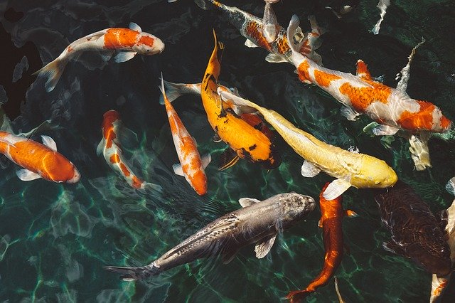
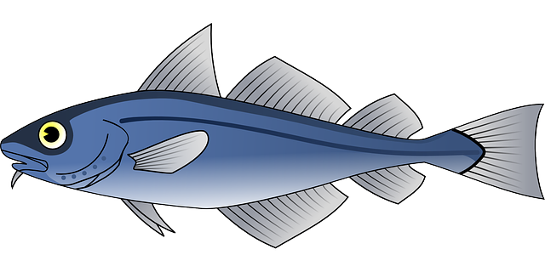
各种各样的鱼类
自然界中有多种多样的鱼类，以上展示的只是沧海之一粟！
金枪鱼
鲤鱼

Slide 5
鱼的归类
通过阅读教材P19-21,你会将众多的鱼如何归类？
淡水鱼
我国有1000多种，如四大家鱼、鲤鱼、鲫鱼等。
鱼
我国有2000多种，如带鱼、大黄鱼、小黄鱼、鳓鱼、鲳鱼、鲐鱼、鲅鱼、大马哈鱼、鲥鱼、鲚鱼、石斑鱼、比目鱼、鲨鱼等。
海水鱼

Slide 6
课堂交流
小组讨论1:
以下名词中，哪些是鱼？哪些不是鱼？若不是那它属于什么？
章鱼、带鱼、鱿鱼、木鱼、
墨鱼、海马、鲸鱼、鲟鱼、甲鱼
？

Slide 7
课堂交流
小组讨论2:
1.鱼的外形有什么特点？ 对鱼的水生生活有什么意义？
2.若用手摸鱼的体表，有什么感觉？谈谈你的看法。
3.观察鱼的运动。有人说，鱼只靠鳍进行运动，这种说法全面吗？
鱼的身体分头部、躯干部、尾部；多数左右侧扁，大多呈流线型，有利于减少鱼在水中运动时的阻力。
鱼的体表有鳞片和黏液；既能保护身体又有利于克服水的阻力。
不全面。鱼的体内有脊柱，脊柱上附着的肌肉能产生运动的动力。鱼通过躯干部和尾部的摆动以及鳍的协调作用完成游泳运动。

Slide 8
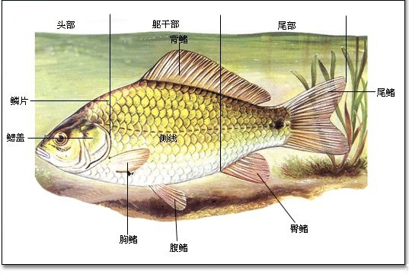
课堂问题
观察下图
请同学们观察下图，思考为什么鱼儿离不开水？这蕴含什么生物学道理？它有哪些适于水中生活的特点？
鳃弓
鳃丝
鳃耙

Slide 9
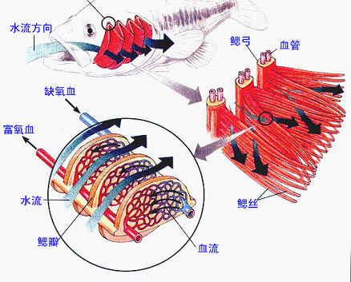
1、根据此图说说鱼是如何完成呼吸的？
2、鳃丝这样的结构对于鱼的呼吸有什么好处？
含氧少、含二氧化碳多的水
含氧多的水
口
鳃
鳃盖

Slide 10
课堂互动
观察此图思考
观察此图思考：它的运动方式
是什么？如何完成？
覆瓦状的鳞片

Slide 11
法律法规
合理利用和保护渔业资源
1986年
国家对渔业生产实行以养殖为主
禁止在禁渔区、禁渔期进行捕捞
禁止使用小于最小网目尺寸的网具进行捕捞

Slide 12
填空
鱼的主要特征
综上所述，鱼的主要特征
水
生活在 中；
体表常有 覆盖；
用 呼吸；
通过 和 的摆动以及 的协调作用 。
鳞片
鳃
尾部
躯干部
鳍
游泳

Slide 13
阅读教材
鱼类与人类生活的关系
鱼类养殖业和捕捞业都是国家的重要产业
鱼为人类提供了富含蛋白质的食物还融入了人类的文化
由于长期过度捕捞和水污染，鱼类的生存面临严重的威胁
1986年实行《中华人民共和国渔业法》。
我国渔业发展重心已经从捕捞业转移到养殖业上

Slide 14
评价提升：
课堂练习
1、同学们能否运用所学的生物学知识，解决生活中的一些现象。
如：池塘里的鱼常常在黎明前有浮头现象，为什么？
2、画出鱼类在水中呼吸时，水中氧气与其全身组织细胞气体交换概念图。
3、树立保护动物的意识，并将这种意识传递开来。

Slide 15
LOGO HERE
Human Education Edition Biology (Junior) Please Enter Your Detailed Text Here, The Content Should Be Concise And Clear, Concise And Concise Do Not Need Too Much Text
THANKS
第1章 第2节
线形动物和环节动物
Please Enter Your Detailed Text Here, The Content Should Be Concise And Clear, Concise And Concise Do Not Need Too Much Text

Slide 16
版权声明
感谢您下载xippt平台上提供的PPT作品，为了您和xippt以及原创作者的利益，请勿复制、传播、销售，否则将承担法律责任！xippt将对作品进行维权，按照传播下载次数进行十倍的索取赔偿！
1. 在xippt出售的PPT模板是免版税类(RF:
Royalty-Free)正版受《中国人民共和国著作法》和《世界版权公约》的保护，作品的所有权、版权和著作权归xippt所有,您下载的是PPT模板素材的使用权。
2. 不得将xippt的PPT模板、PPT素材，本身用于再出售,或者出租、出借、转让、分销、发布或者作为礼物供他人使用，不得转授权、出卖、转让本协议或者本协议中的权利。

